Slide 1
Презентация на тему: Базовые принципы женского здоровья. Преподаватель физической культуры ГБПУ “Раменский колледж” Размыслович Мария Сергеевна г. Раменское, 2024.
Аннотация. Рассмотрено женское здоровье , как комплексное понятие, охватывающее физическое, психическое и социальное благополучие женщины, строение женской мочеполовой системы, возрастные особенности развития, распространенные патологии и заболевания, а также методы поддержания женского здоровья на протяжении всей жизни. Информация изложена лаконично и наглядно, предназначена для восприятия девочками 15-17лет

Slide 2
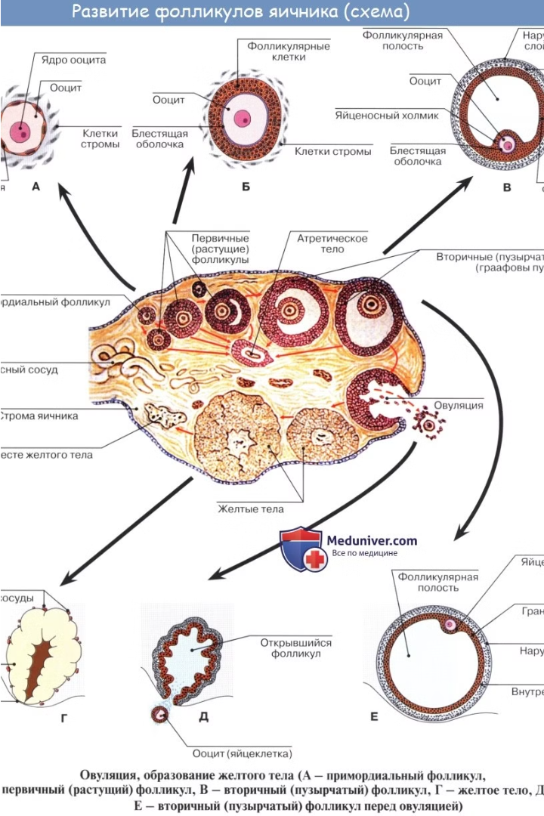
Строение мочеполовой системы женщины
Мочеполовая система женщины включает в себя влагалище, матку, маточные трубы, яичники и наружные половые органы. Она отвечает за репродуктивные функции и выведение мочи из организма. Данная система играет ключевую роль в женском здоровье и жизнедеятельности.

Slide 3
Возрастные особенности развития (1-17 лет)
1-6 лет
1
В этом возрасте девочки активно растут и развиваются, формируются половые органы и молочные железы. Начинается процесс овуляции, но менструации еще не наступают.
2
7-11 лет
Во время предпубертатного периода происходит ускорение роста, развитие вторичных половых признаков: рост волос на лобке и подмышках, увеличение молочных желез. Наступает менархе - первая менструация.
12-17 лет
3
Это период полового созревания, когда происходит окончательное формирование половой системы и репродуктивной функции. Менструальный цикл становится регулярным, появляются овуляция и менструальные боли.

Slide 4
Распространенные патологии и заболевания
Воспалительные заболевания репродуктивных органов (вульвит, вагинит, эндометрит, аднексит)
Мочеполовые инфекции, в т.ч. урогенитальный кандидоз, трихомониаз, хламидиоз, гонорея
Фибромиома матки, эндометриоз, поликистоз яичников, киста яичника, опущение и выпадение половых органов
Нарушения менструального цикла: аменорея, дисменорея, меноррагия, метроррагия
Онкологические заболевания: рак шейки матки, рак яичников, рак молочной железы

Slide 5
Гигиена женского здоровья
Интимная гигиена
Средства гигиены
Ежедневный уход
Уход за кожей
Важно использовать мягкие моющие средства без раздражающих компонентов, а также увлажнять и регулярно проверять состояние кожи.
Регулярное бережное очищение и гигиена интимных зон помогают предупредить развитие инфекций и поддерживать здоровье.
Использование качественных средств личной гигиены, таких как прокладки, тампоны или менструальные чаши, важно для комфорта и предотвращения раздражения.
Ежедневное мытье, смена нижнего белья и использование средств интимной гигиены помогают предотвратить возникновение воспалений и инфекций.

Slide 6
Физические упражнения для женского здоровья
Кардио-тренировки
Укрепление мышц
Растяжка и гибкость
Релаксация и стресс-менеджмент
Регулярные аэробные упражнения, такие как бег, плавание или танцы, помогают улучшить кровообращение, укрепить сердечно-сосудистую систему и снизить риск гипертонии и других заболеваний.
Силовые тренировки с использованием веса собственного тела или небольших отягощений позволяют укрепить мышцы тазового дна, улучшить осанку и предотвратить опущение органов малого таза.
Упражнения на растяжку и йога помогают повысить гибкость, снизить мышечное напряжение и улучшить общее самочувствие женщины.
Медитация, дыхательные практики и другие методы релаксации способствуют снижению стресса, улучшению эмоционального фона и поддержанию психического здоровья.

Slide 7
Психологические аспекты женского здоровья
Женское здоровье тесно связано с психологическим состоянием. Тревога, депрессия, стресс могут вызывать физические симптомы и осложнять течение заболеваний. Важно уделять внимание эмоциональному комфорту, развивать навыки стресс-менеджмента и регулярно заниматься практиками релаксации.
Чувство удовлетворенности собой, гармонии с собственным телом и позитивный настрой оказывают благотворное влияние на женское здоровье. Самооценка, сексуальная удовлетворенность и психологический комфорт играют ключевую роль в профилактике многих проблем.

Slide 8
Менструальный цикл: фазы и нормы
Менструация
1
Отторжение слизистой оболочки матки
Фолликулярная фаза
2
Созревание фолликула и выработка эстрогена
Овуляция
3
Выход зрелой яйцеклетки из яичника
Лютеиновая фаза
4
Подготовка эндометрия к имплантации
Нормальный менструальный цикл у женщин длится 21-35 дней. Менструации должны быть регулярными, умеренными по объему и длиться 3-7 дней без болезненных ощущений. Отклонения от нормы, такие как сильные кровотечения, аменорея или дисменорея, могут быть признаками патологий и требуют медицинского обследования.

Slide 9
Профилактика и ранняя диагностика
1
Регулярные медицинские осмотры
2
Самообследование
Осмотр молочных желез и наблюдение за изменениями в состоянии здоровья способствуют ранней диагностике.
Ежегодные визиты к гинекологу помогают выявить патологии на ранней стадии и вовремя начать лечение.
3
Здоровый образ жизни
4
Раннее обращение к специалисту
Сбалансированное питание, физическая активность и отказ от вредных привычек укрепляют иммунитет и предотвращают болезни.
Незамедлительное обращение к врачу при возникновении любых тревожных симптомов помогает быстро установить диагноз и начать лечение.

Slide 10
Заключение и рекомендации
Здоровье женщины является многогранным и комплексным состоянием, связанным с физиологическими, психологическими и социальными факторами. Соблюдение рекомендаций по профилактике заболеваний, регулярные осмотры у врача и поддержание здорового образа жизни - ключ к сохранению женского здоровья на долгие годы.

